Slide 1
সবাইকে শুভেচ্ছা

Slide 2
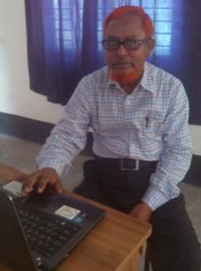
মোঃবেলাল উদ্দিন
প্রভাষক
পাঠাননগর আঃফাঃ মাদরাসা

Slide 3
শ্রেনি ৫ম
বিষয় - বাংলা
পাঠ - ঘাসফুল
পাঠ্যাংশঃ- আমরা নরম পাতা

Slide 4
শিখনফল
কবিতার ১ম ৬ লাইন পড়ে মূলভাব বুঝতে পারবে।

Slide 5
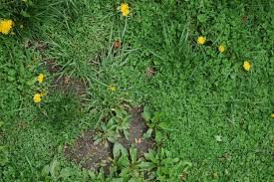
ঘাসফুল

Slide 6
পাঠ শিরনামঃ
ঘাস ফুল

Slide 7
আমরা ঘাসের ছোট ছোট ফুল
হাওয়াতে দোলাই মাথা
তুলো না মোদের দোল না পায়ে
ছিঁড়ো না নরম পাতা

Slide 8
শব্দার্থঃ
দোলাই মাথা = মাথা নাড়াই
মোদের= আমাদের
হাওয়া=বাতাস

Slide 9
মুল্যায়নঃ
কবিতার চরণ গুলো
জনে জনে আবৃত্তি কর

Slide 10
বাড়ির কাজঃ
কবিতা টি ৬লাইন লিখে আনবে

Slide 11
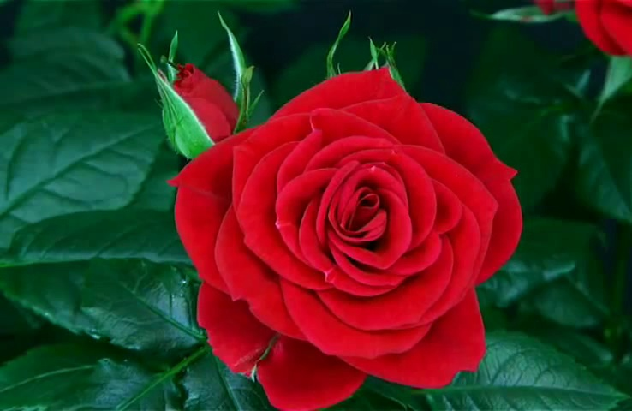
ধন্যবাদ

